Slide 1
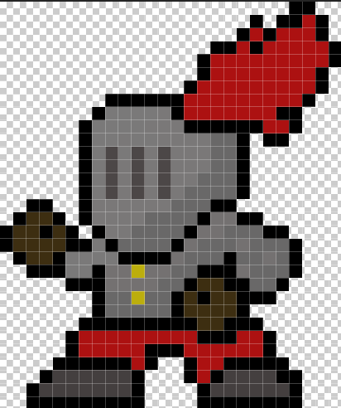



8/11
10-11/11
9/11
12/11
12/11
13/11
14/11

Slide 2








15/11
19/11
15/11
19/11
18/11

Slide 3






20/11
21/11
22/11

